Slide 3
一、专业建设
翻译专业基本简介
专业基本数据
专业开设批复年限 | 2015年
专业首次招生年份 | 2015年
2019级在籍学生数（人） | 54
2020级在籍学生数（人） | 82
2021级在籍学生数（人） | 62
2022级在籍学生数（人） | 27
2023级拟招生数（人） | 32
Notes:
我们的学生在经过四年的精心培养后，主要就业方向为国企商务部门以及外企部门，用人单位反馈良好。除此之外，还有部分优秀学生考取了管理类、经济类、金融类等相关境内外硕士研究生。

Slide 4
一、专业建设
成立于2010年，起源于外国语学院组建的“翻译学”学术团队，涵盖英语、日语、法语三个语种翻译教学的教师和以翻译学为研究方向的教师。
口笔译
教学团队
教授、博士及在读博士以及有海外学习背景或访学经历的中青年教师
职称和年龄结构合理
跨学科
口笔译理论知识、口笔译实战能力、
管理学、电子商务、国际商法、商学概论、英语语言文学等跨学科专业知识
Notes:
我们的学生在经过四年的精心培养后，主要就业方向为国企商务部门以及外企部门，用人单位反馈良好。除此之外，还有部分优秀学生考取了管理类、经济类、金融类等相关境内外硕士研究生。

Slide 5
第二部分 培养目标与定位
本专业适应社会和时代发展的需求，培养德才兼备，具有扎实的语言文学知识、较高的人文素养、较强的跨文化交际能力和口笔译能力的复合型应用型专业人才，毕业生能在教育、经贸、文化、科技等部门熟练运用英语和本族语言从事教育、管理、商务等领域口笔译或跨文化交流工作，也可顺利进入翻译专业乃至相关人文社科领域进一步深造。

Slide 6
第三部分 课程开设
课程模块
学科基础课
专业基础课
综合运用课

Slide 7
培养目标
培养学生系统掌握翻译的基本理论、基本素养、基本技能，成为具有创新精神、实践能力、人格健康的实用型的专门人才。
一年级上
一年级下
二年级上
二年级下
三年级上
三年级下
四年级上
四年级下
就业前景
可担任口笔译人员，可成为独立工作的口笔译人员，可在英语、翻译、商英相关行业就职。
培养良好的学风和正确的学习方法，培养人文素养，打好语言基本功。
《翻译导论》
《综合英语I，II》
《现代汉语 》
《英美社会与文化 》
提高实际运用能力，具备初步的口笔译能力。
《英汉对比基础》
《英汉笔译》
《汉英笔译》
《英汉口译》
掌握基本知识和技能以及口笔译实际操作能力。
《汉英口译》
《翻译技术实践》
《会展经济口译》
《国际会议传译》
具备良好的职业道德与口笔译实践经验，具备较强的创新意识和创新能力。
《学术写作与研究方法》
《专业工作坊（商务/翻译/英语教学）》
《毕业论文（翻译报告）》
基本素养
英汉语言能力
《大学语文》《现代汉语》《综合英语I》《综合英语II》《英语语音》《英语口语 I》《英语口语 II》《英语阅读 I》《英语阅读 II》《英语听力 I》《英语听力 II》《英语写作 I》
《综合英语III》《综合英语IV》《英语写作 II》《英语视听说 I》《英语视听说 II》《语言习得与外语教学》
《高级英语 I》《高级英语 II》《英语演讲与辩论》
翻译—商务人才
商务财经能力
《财务会计基础（双语）》《当代商学概论（英）》《跨境电商基础（英）》
《国际商务谈判（英）》《经济学原理（英）》《国际贸易实务（英）》《电子商务（英）》《国际商务合同（英）》《国际金融（英）》《国际商法（英）》
人文通识能力
《马克思主义中国化进程与青年学生使命担当》《形势与政策》《大学生心理健康教育》《国家安全教育》《计算机应用基础》《湾区财经概论》
《中国文化（英）》《英汉对比基础》《英美社会与文化》《英国文学》《美国文学》《西方文明史》《英美短篇小说选读》《美国诗歌选读》《英语戏剧与表演》
《中西文化对比》
《跨文化交际（英）》
翻译研究人才
核心能力
翻译研究能力
《翻译导论》
《译文比较赏析》《（论语）英译赏析》《中国经典英译》《文学翻译》《中西翻译理论概论》
《学术写作与研究方法》
口笔译能力
《英汉笔译》《汉英笔译》《英汉口译》《口译基础》《视译》
《汉英口译》《会展经济口译》《国际会议传译》《应用翻译》《口译实务》《文体与翻译》《法律翻译》
口笔译实践人才
实践技术能力
《翻译技术实践》《语料库与翻译》
《专业工作坊（商务/翻译/英语教学）》
学制、修学年限：4年 毕业学分要求：155 授予学位：文学学士

Slide 8
第四部分 专业特色
人才培养方案
通用型知识结构 + 实战型实践能力 + 创造型工作能力 + 职业生涯可持续发展能力
专业课程体系
“语言技能 + 专业知识”可持续发展能力
翻译实训特色
本科课程模块
公共课 + 专业技能课 + 专业知识课 + 特色方向课 +
综合运用课
专业技能教学模式
以“翻译实践教学”为专业技能
立体化育人平台
第一课堂（理论教学） + 第二课堂（素养提升）+
第三课堂（实战教学）

Slide 9
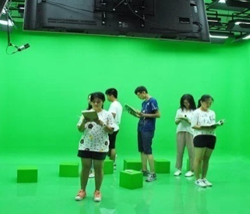
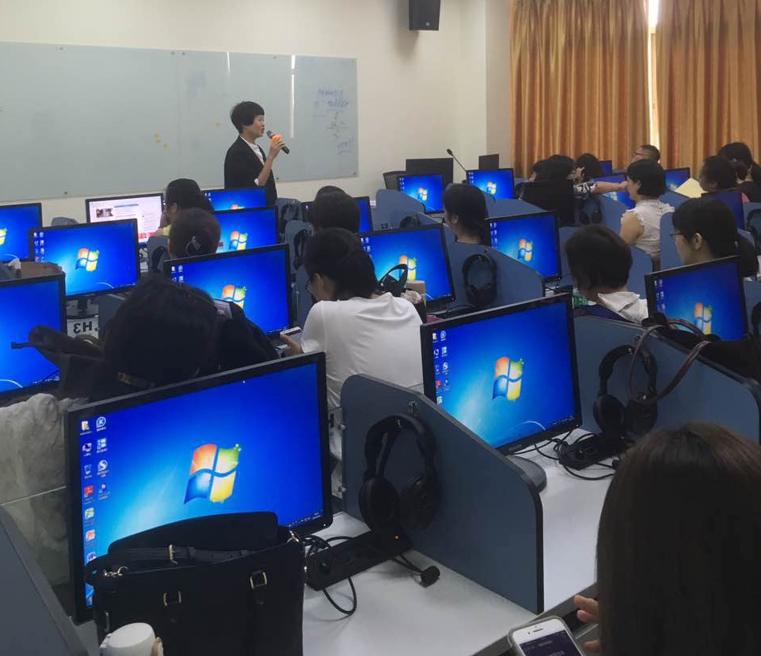
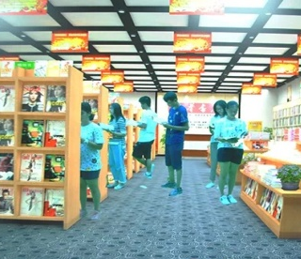
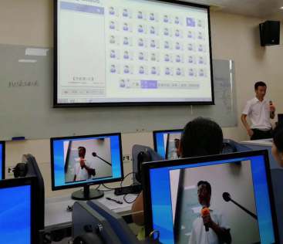
第五部分 教学条件及利用
同声传译实验室
3D仿真实训中心
机辅翻译实验室
口译一室
口译二室
口译三室

Slide 10
教学条件及利用
同传翻译实训平台
拥有国内非常先进的同声传译实验室，该实验室既能进行真实国际会议传译又能开展仿真同传教学，而且可以进行中、英、日、法等多语种的接力同传。

Slide 11
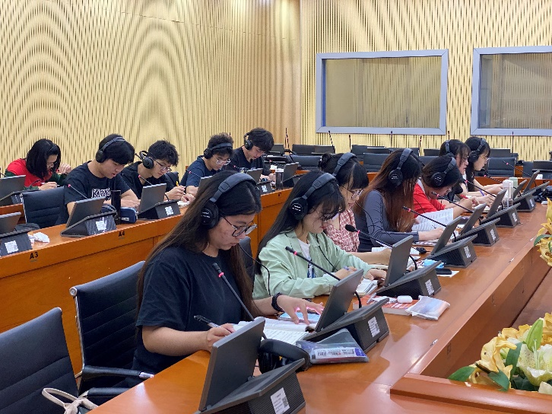
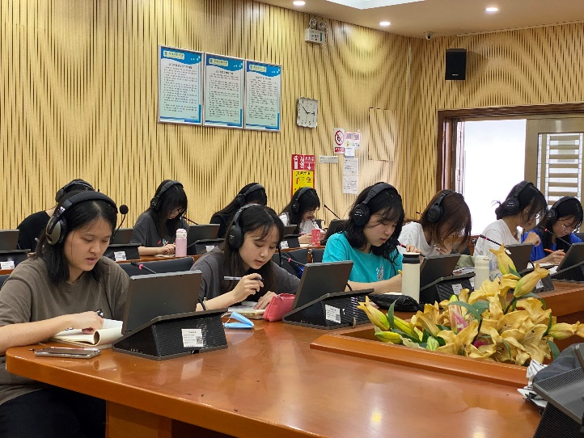
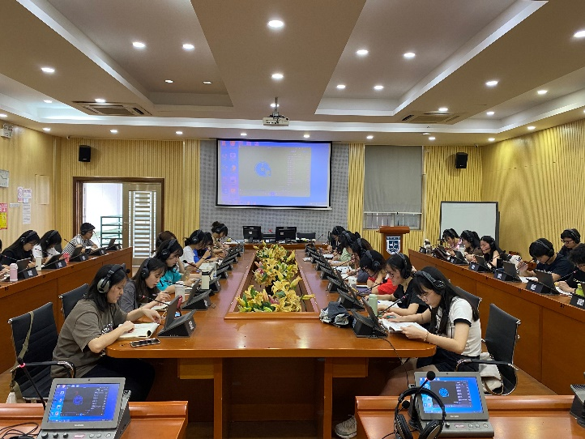
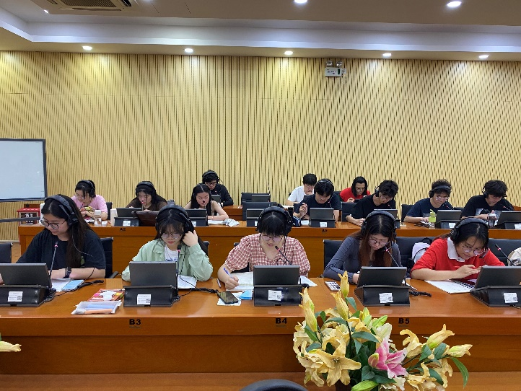
教学条件及利用
同声传译课堂实训

Slide 12
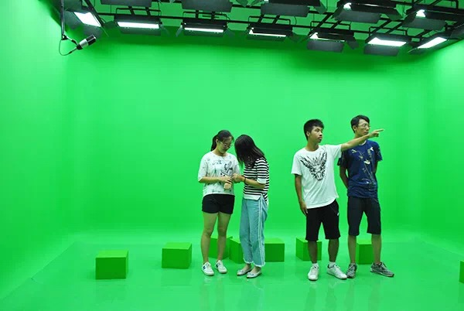
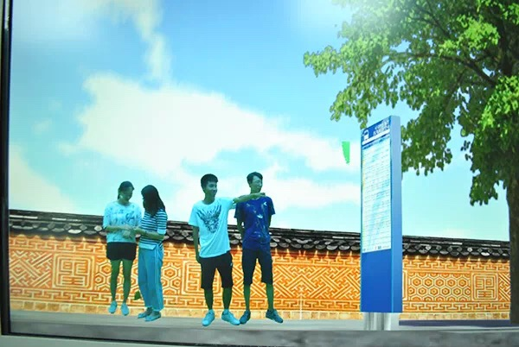
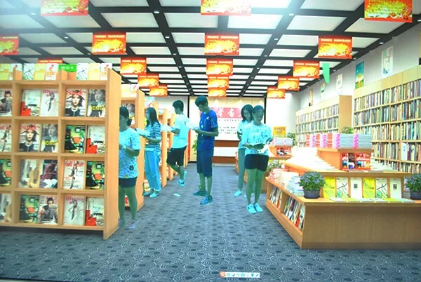
教学条件及利用
仿真实验教学平台
以该同传实验室为依托，应用课程仿真教学软件，进一步建设计算机辅助实验室，开展更广泛的口笔译仿真教学。《翻译工作坊》等课程开展各类仿真和实践。
仿真前
仿真后
Before
After

Slide 13
第六部分 培养效果
1
考取全国翻译资格证书（CATTI）
3
参加翻译比赛获奖
2
参加英语类比赛获奖
4
发表诗歌文章等

Slide 14
参加比赛 | 指导老师 | 获奖学生 | 所获奖项
第十届全国口译大赛 | 葛 丽（翻译系） | 2019级法学系（中外合作班）顾嘉辉 2018级商英系 苏雨欣 | 北上广赛区大区赛三等奖 北上广赛区大区赛优秀奖
 |  | 2019级法学系（中外合作班）顾嘉辉 2018级商英系 苏雨欣 2018级翻译系 庞淇殷 2018级翻译系 梁景峰 2018级商英系 温思娴 2018级商英系 李勇杰 2018级商英系 谢凯珊 2019级英语系 王一桢 2019级商英系 王苏杭 | 广东/海南/港澳台赛区 复赛二等奖 广东/海南/港澳台赛区 复赛三等奖 广东/海南/港澳台赛区 复赛优秀奖
2021“高教社”杯 全国商务英语 实践大赛 | 林嘉新（翻译系） 李奕奇（商英系） 火 敬（商英系） | 商英系 黄嘉怡、骆明桥、辜卓清、李佳蓿、杨妙纯、蒋雅杰 | 总决赛全国二等奖
2021“外研社·国才杯”全国英语阅读大赛 | 陈 如（翻译系） | 2018级商英系 温思娴 2018级商英系 崔雨晴 | 广东赛区复赛二等奖 广东赛区复赛三等奖
2021“策马杯”全国英语公众演讲大赛 | 马祎秀（翻译系） | 2020级翻译系 张培丹 | 南北大区赛三等奖 广东省复赛二等奖
第
六
部
分
培
养
效
果

Slide 15
参加比赛 | 指导老师 | 获奖学生 | 所获奖项
第十一届全国 口译大赛 | 马祎秀（翻译系） | 何悦 徐晓琪 | 北上广及海外赛区 半决赛三等奖
 |  | 何悦 徐晓琪 曾洁莹、罗苑瑜、李嘉敏、潘嘉慧、熊紫竹、郭子琪、罗海、丁熙嫒 | 广东/港澳台赛区 复赛二等奖 广东/港澳台赛区 复赛三等奖 广东/港澳台赛区 复赛优秀奖
 |  | 何悦 罗苑瑜 | 同传晋级赛三等奖 同传晋级赛优秀奖
第
六
部
分
培
养
效
果

Slide 16
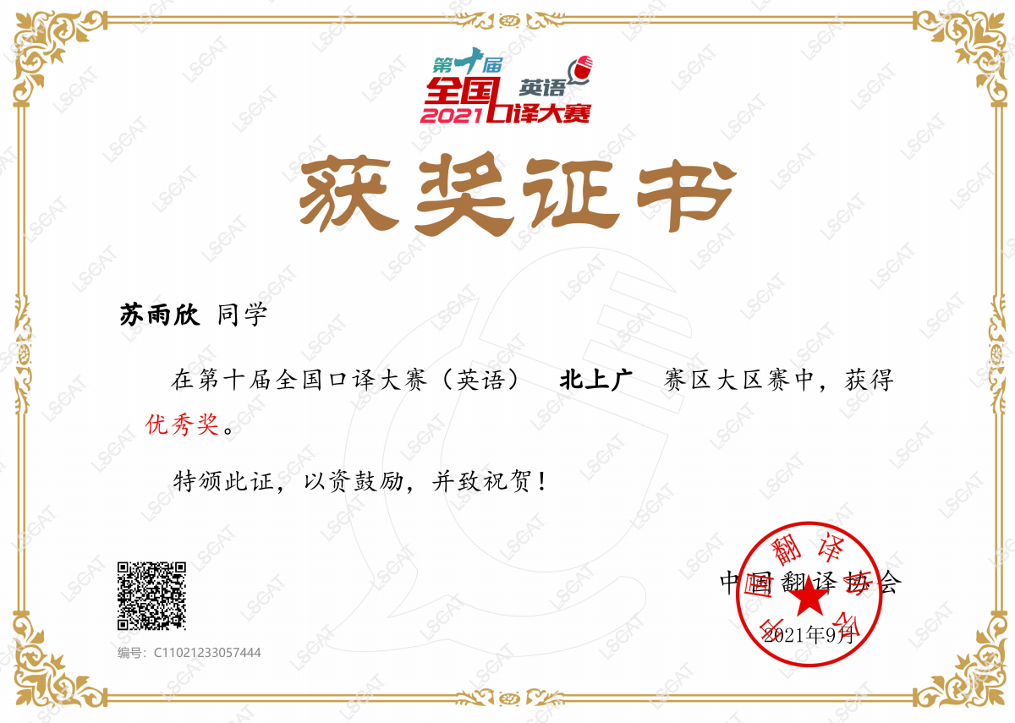
第六部分 培养效果
第十届全国口译大赛北上广赛区大区赛

Slide 17
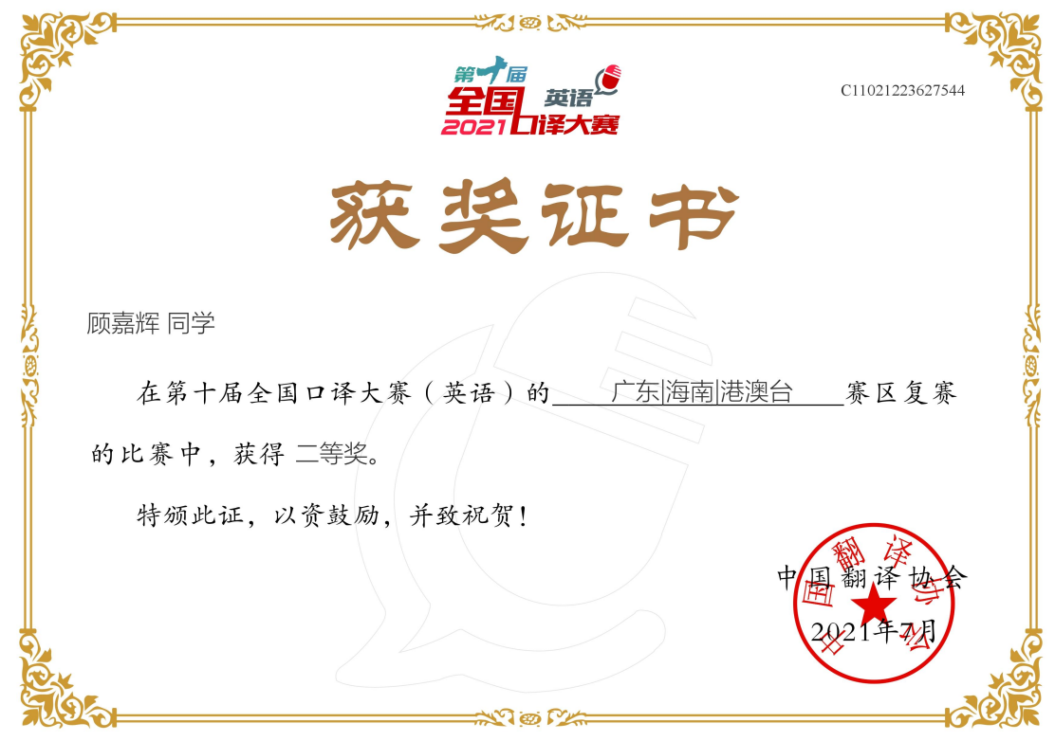
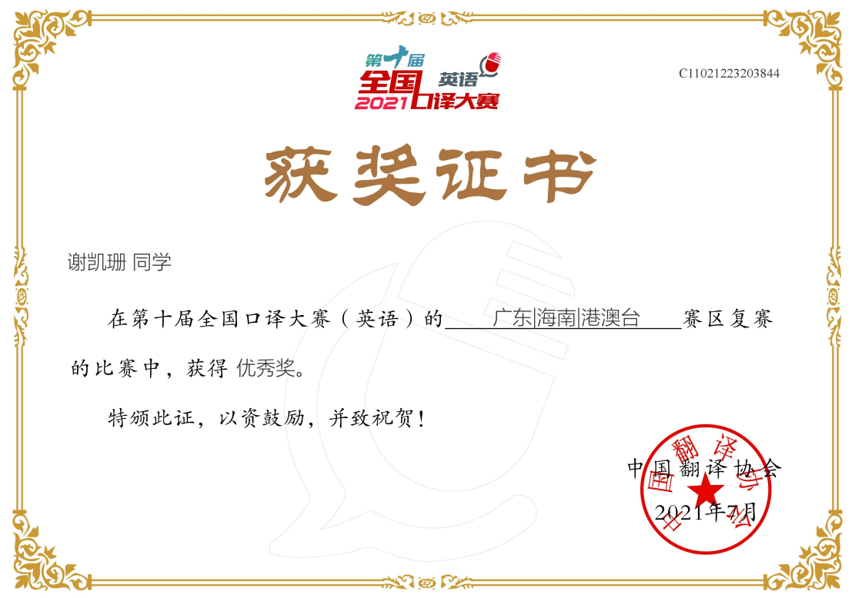
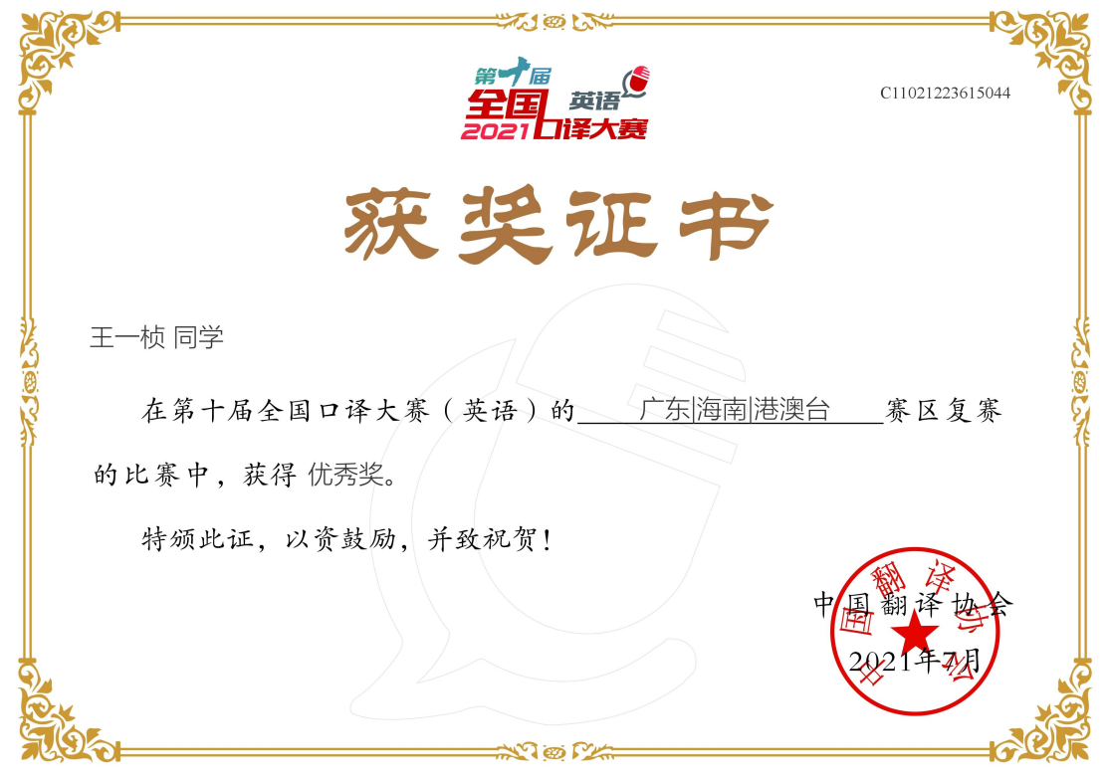
第六部分 培养效果
第十届全国口译大赛
广东/海南/港澳台赛区
复赛

Slide 18
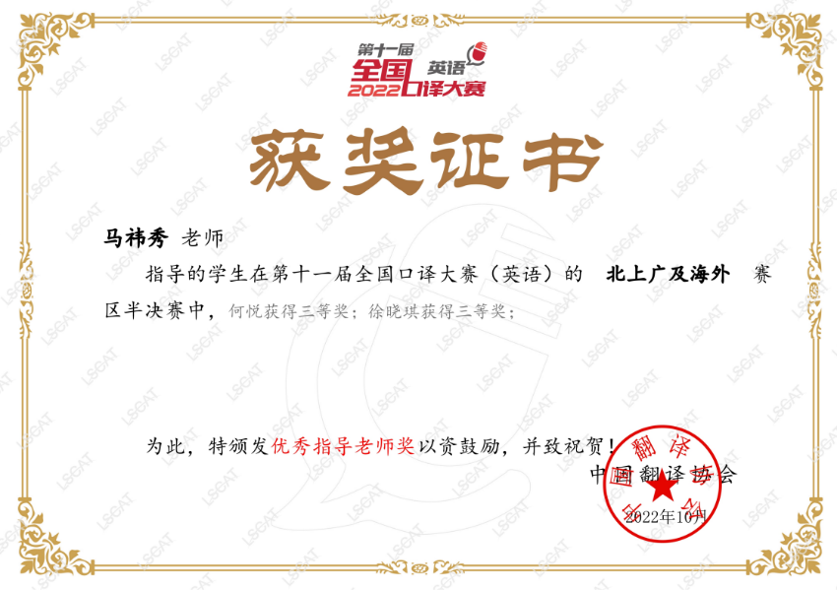
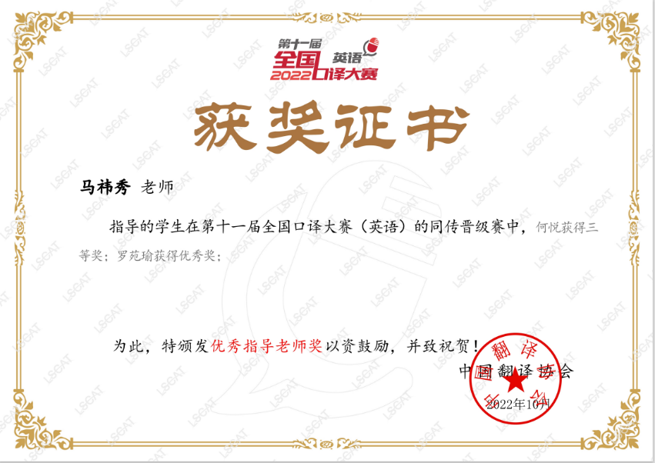
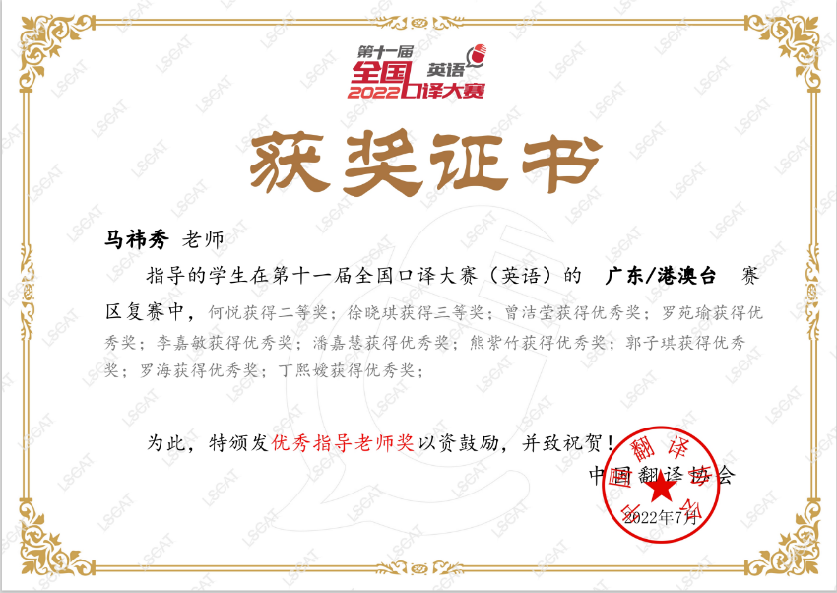
第六部分 培养效果
第十一届全国口译大赛
北上广及海外赛区复赛
第十一届全国口译大赛
广东/港澳台赛区复赛

Slide 19
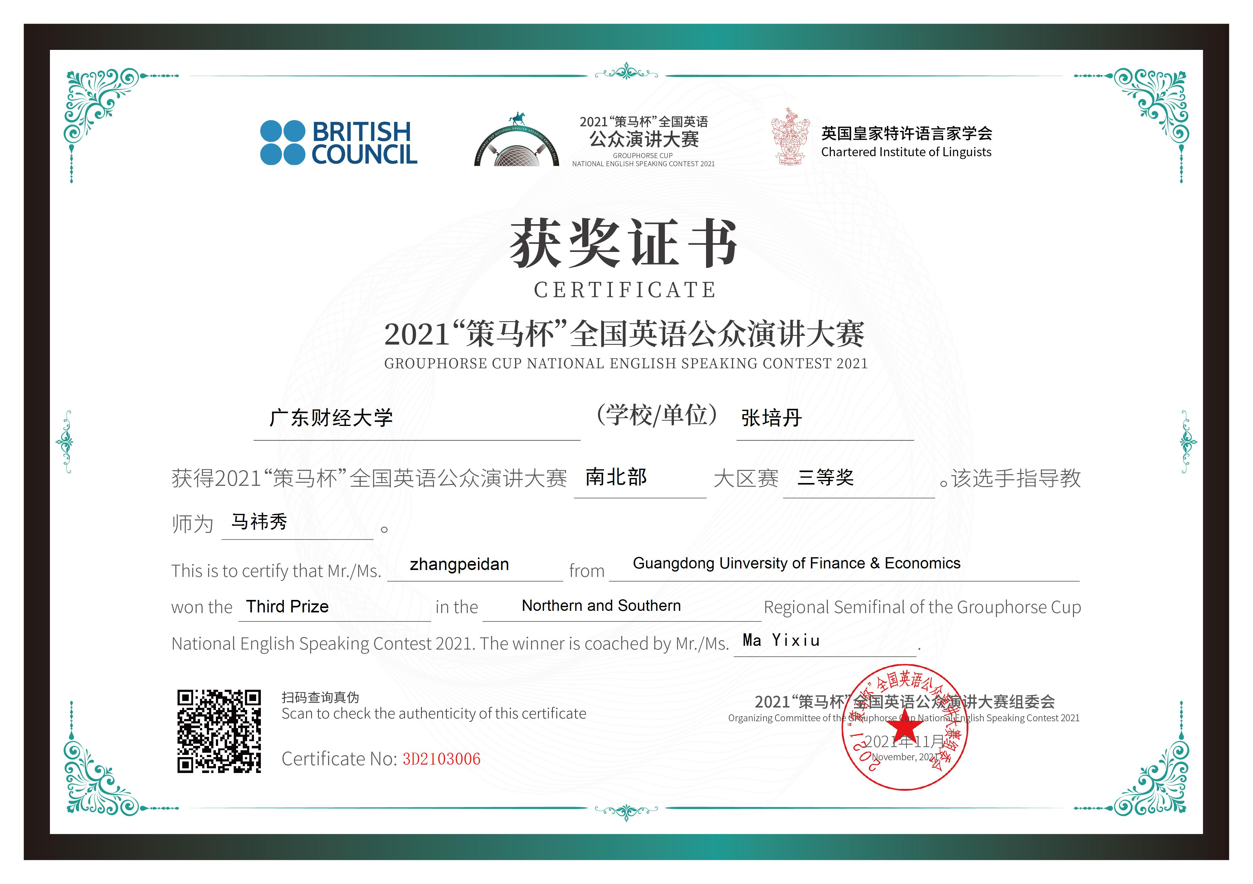
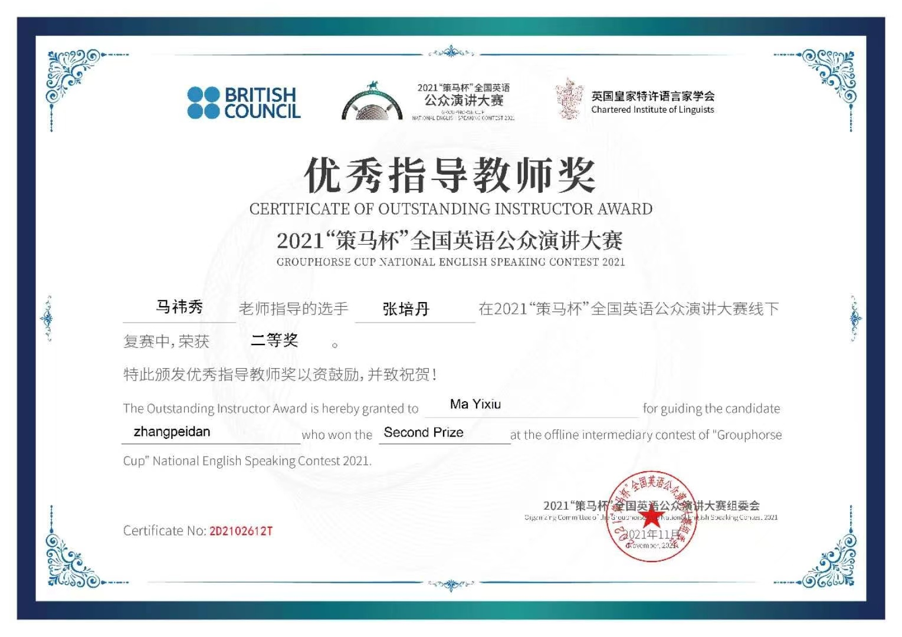
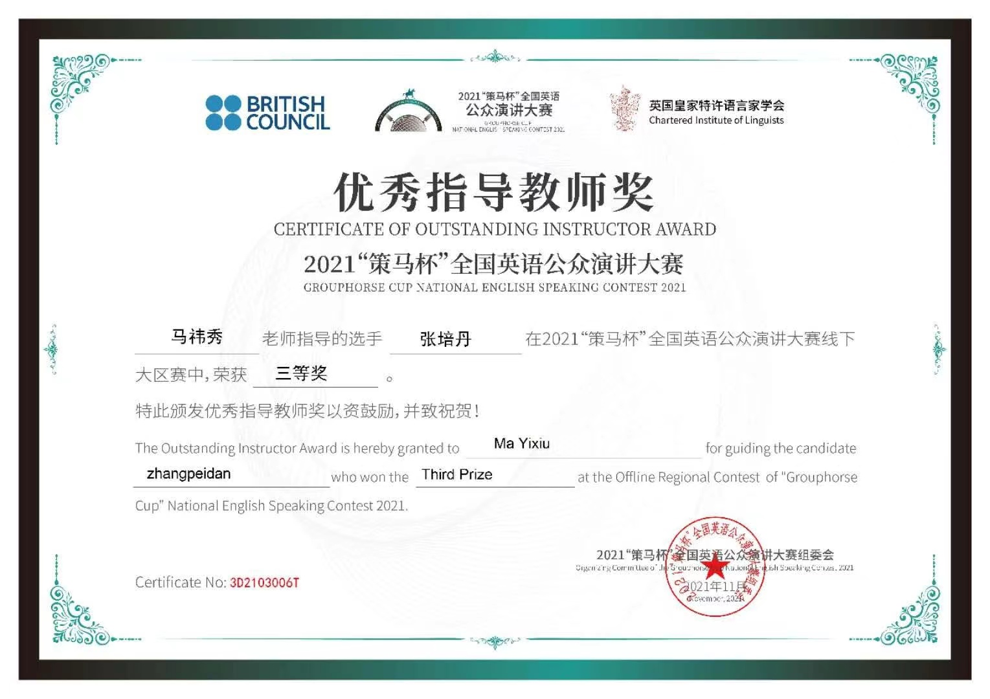
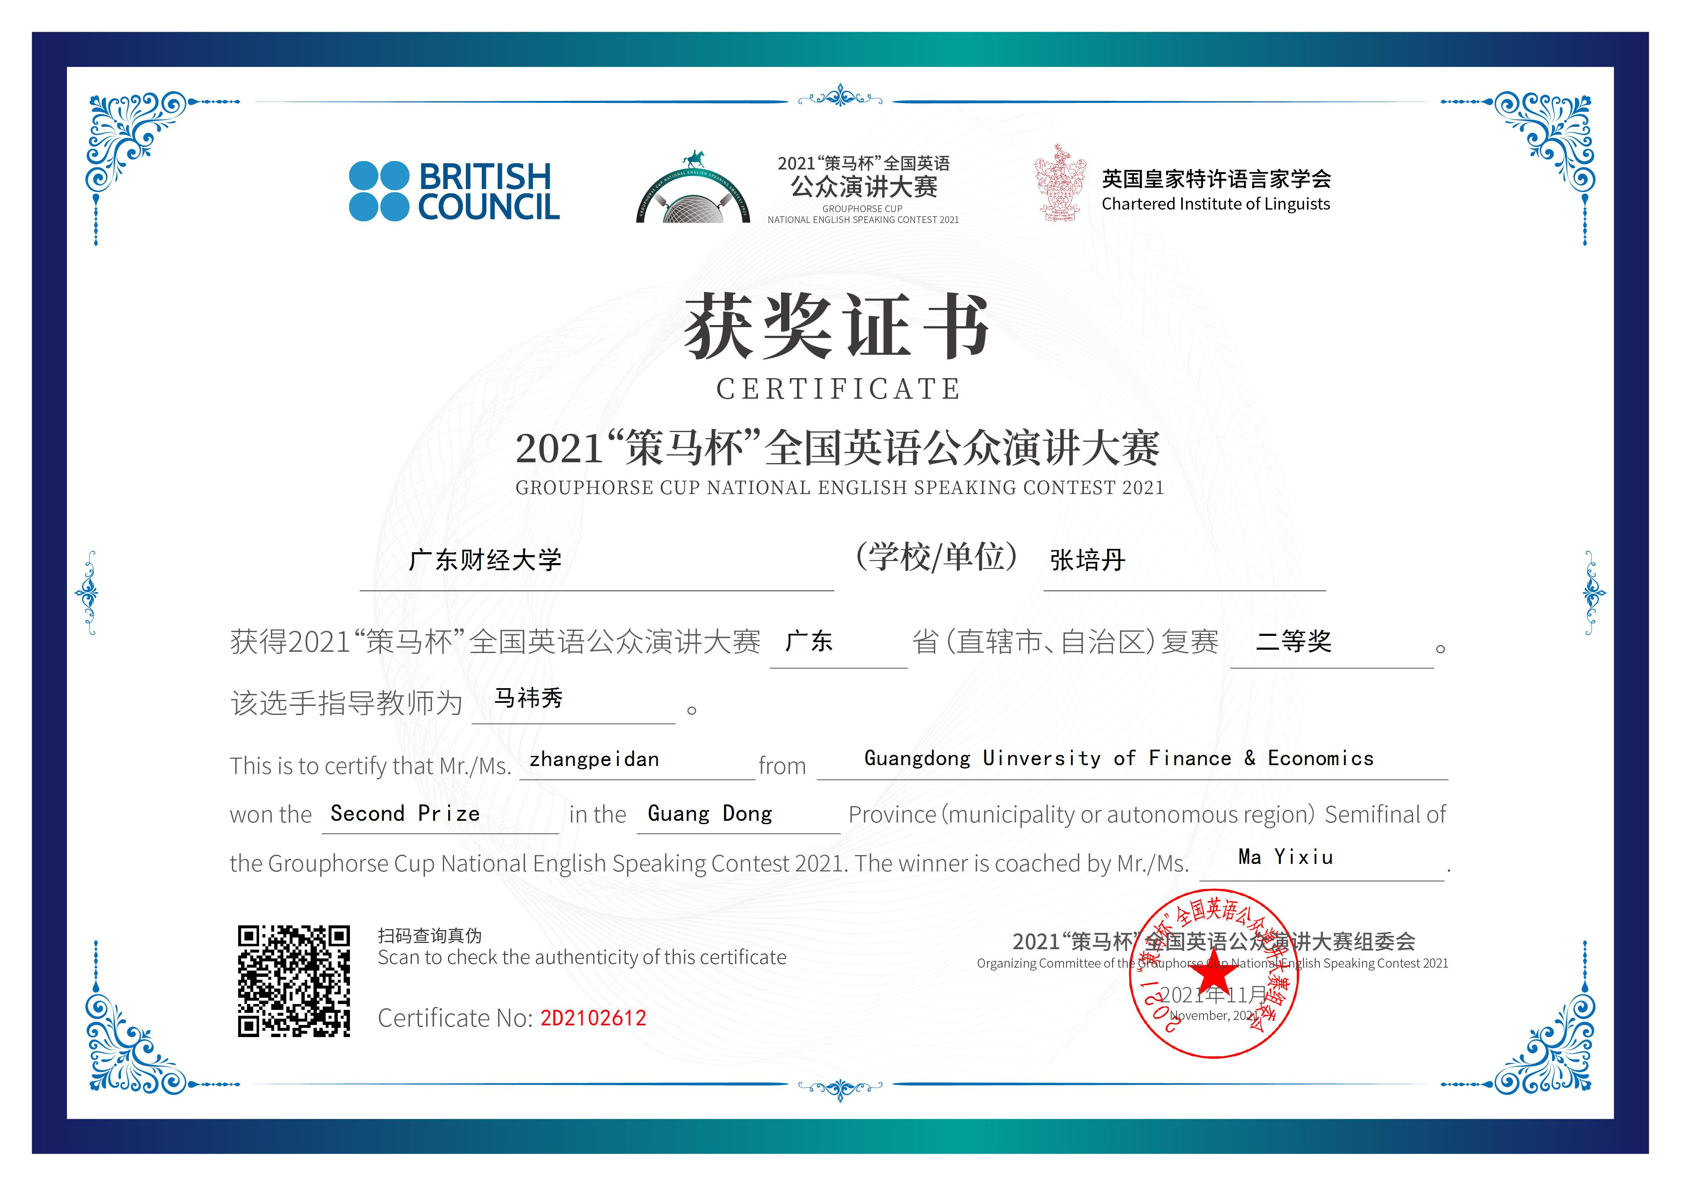
第六部分 培养效果
2021“策马杯”
全国英语公众演讲大赛

Slide 21
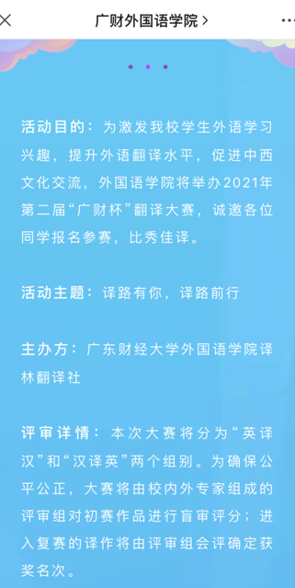
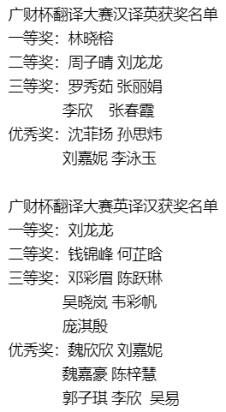
第六部分 培养效果
第二届“广财杯”翻译大赛

Slide 22
第六部分 培养效果
历届优秀毕业生升学名单
姓名 | 年级 | 升学院校 | 录取专业
梁秋韵 | 2016届 | 北京大学 | 软件与微电子学院计算机方向
林星 | 2018届 | 上海外国语大学 | 英语专业（应用语言学）
朱彤 | 2020届 | 北京大学 | 英语笔译
林嘉玲 | 2022届 | 广东外语外贸大学 | 英语笔译
李晓琳 | 2022届 | 广东工业大学 | 英语笔译
黄晓敏 | 2022届 | 利兹大学 | TESOL
张智鹏 | 2022届 | 香港城市大学 | MA Language Studies (Translation and Interpretation)
许沛浩 | 2022届 | 广东外语外贸大学 | 英语笔译
庞淇殷 | 2022届 | 香港理工大学 | MA Translation & Interpreting
林文力 | 2022届 | 香港城市大学 | MA Language Studies (Translation and Interpretation)
王誉惠 | 2022届 | 华南师范大学 | 政治学理论
Notes:
我们的学生在经过四年的精心培养后，主要就业方向为国企商务部门以及外企部门，用人单位反馈良好。除此之外，还有部分优秀学生考取了管理类、经济类、金融类等相关境内外硕士研究生。

Slide 23
第六部分 培养效果
历届优秀毕业生升学名单
姓名 | 年级 | 升学院校 | 录取专业
罗宝婷 | 2022届 | 广东外语外贸大学 | 英语笔译
谢婉玲 | 2022届 | 广东外语外贸大学 | 英语笔译
张韵齐 | 2022届 | 香港理工大学 | MA Translation & Interpreting
熊紫竹 | 2023届 | 爱丁堡大学 | 翻译研究专业
李嘉敏 | 2023届 | 曼彻斯特大学/巴斯大学
曾丽镔 | 2023届 | 香港中文大学 | 中国研究（当代中国问题）
罗海 | 2023届 | 广东外语外贸大学 | 翻译学
徐雅行 | 2023届 | 香港浸会大学 | 媒体管理专业
Notes:
我们的学生在经过四年的精心培养后，主要就业方向为国企商务部门以及外企部门，用人单位反馈良好。除此之外，还有部分优秀学生考取了管理类、经济类、金融类等相关境内外硕士研究生。

